Slide 1
Рекомендації для батьків
Російські спецслужби вербують підлітків: як захистити дитину
ДПТНЗ «РЦПОРГКГТД»

Slide 2
🔴 «Назад шляху немає»: обманом, шантажем та обіцянками легких грошей дітей втягують у злочини на користь росії.
Вербування підлітків часто починається невинно, наприклад із розклеювання листівок за гроші. Але поступово завдання ускладнюються, а до спілкування з дитиною долучаються професійні маніпулятори російських спецслужб. Якщо підліток вагається, його залякують: «Ти вже погодився, назад шляху немає».

Slide 3
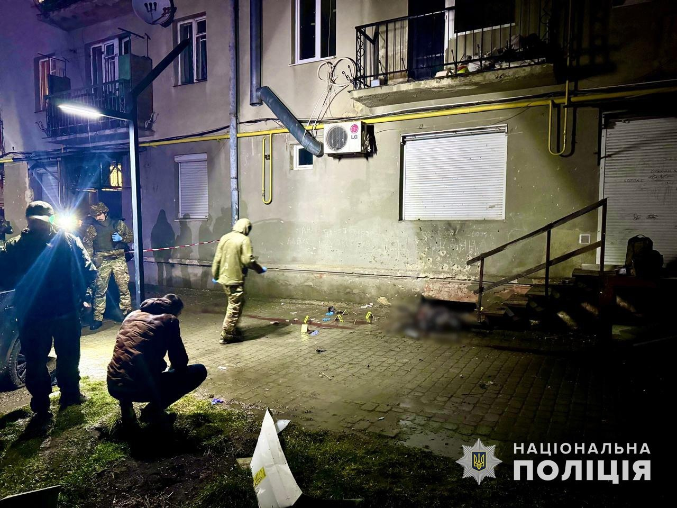
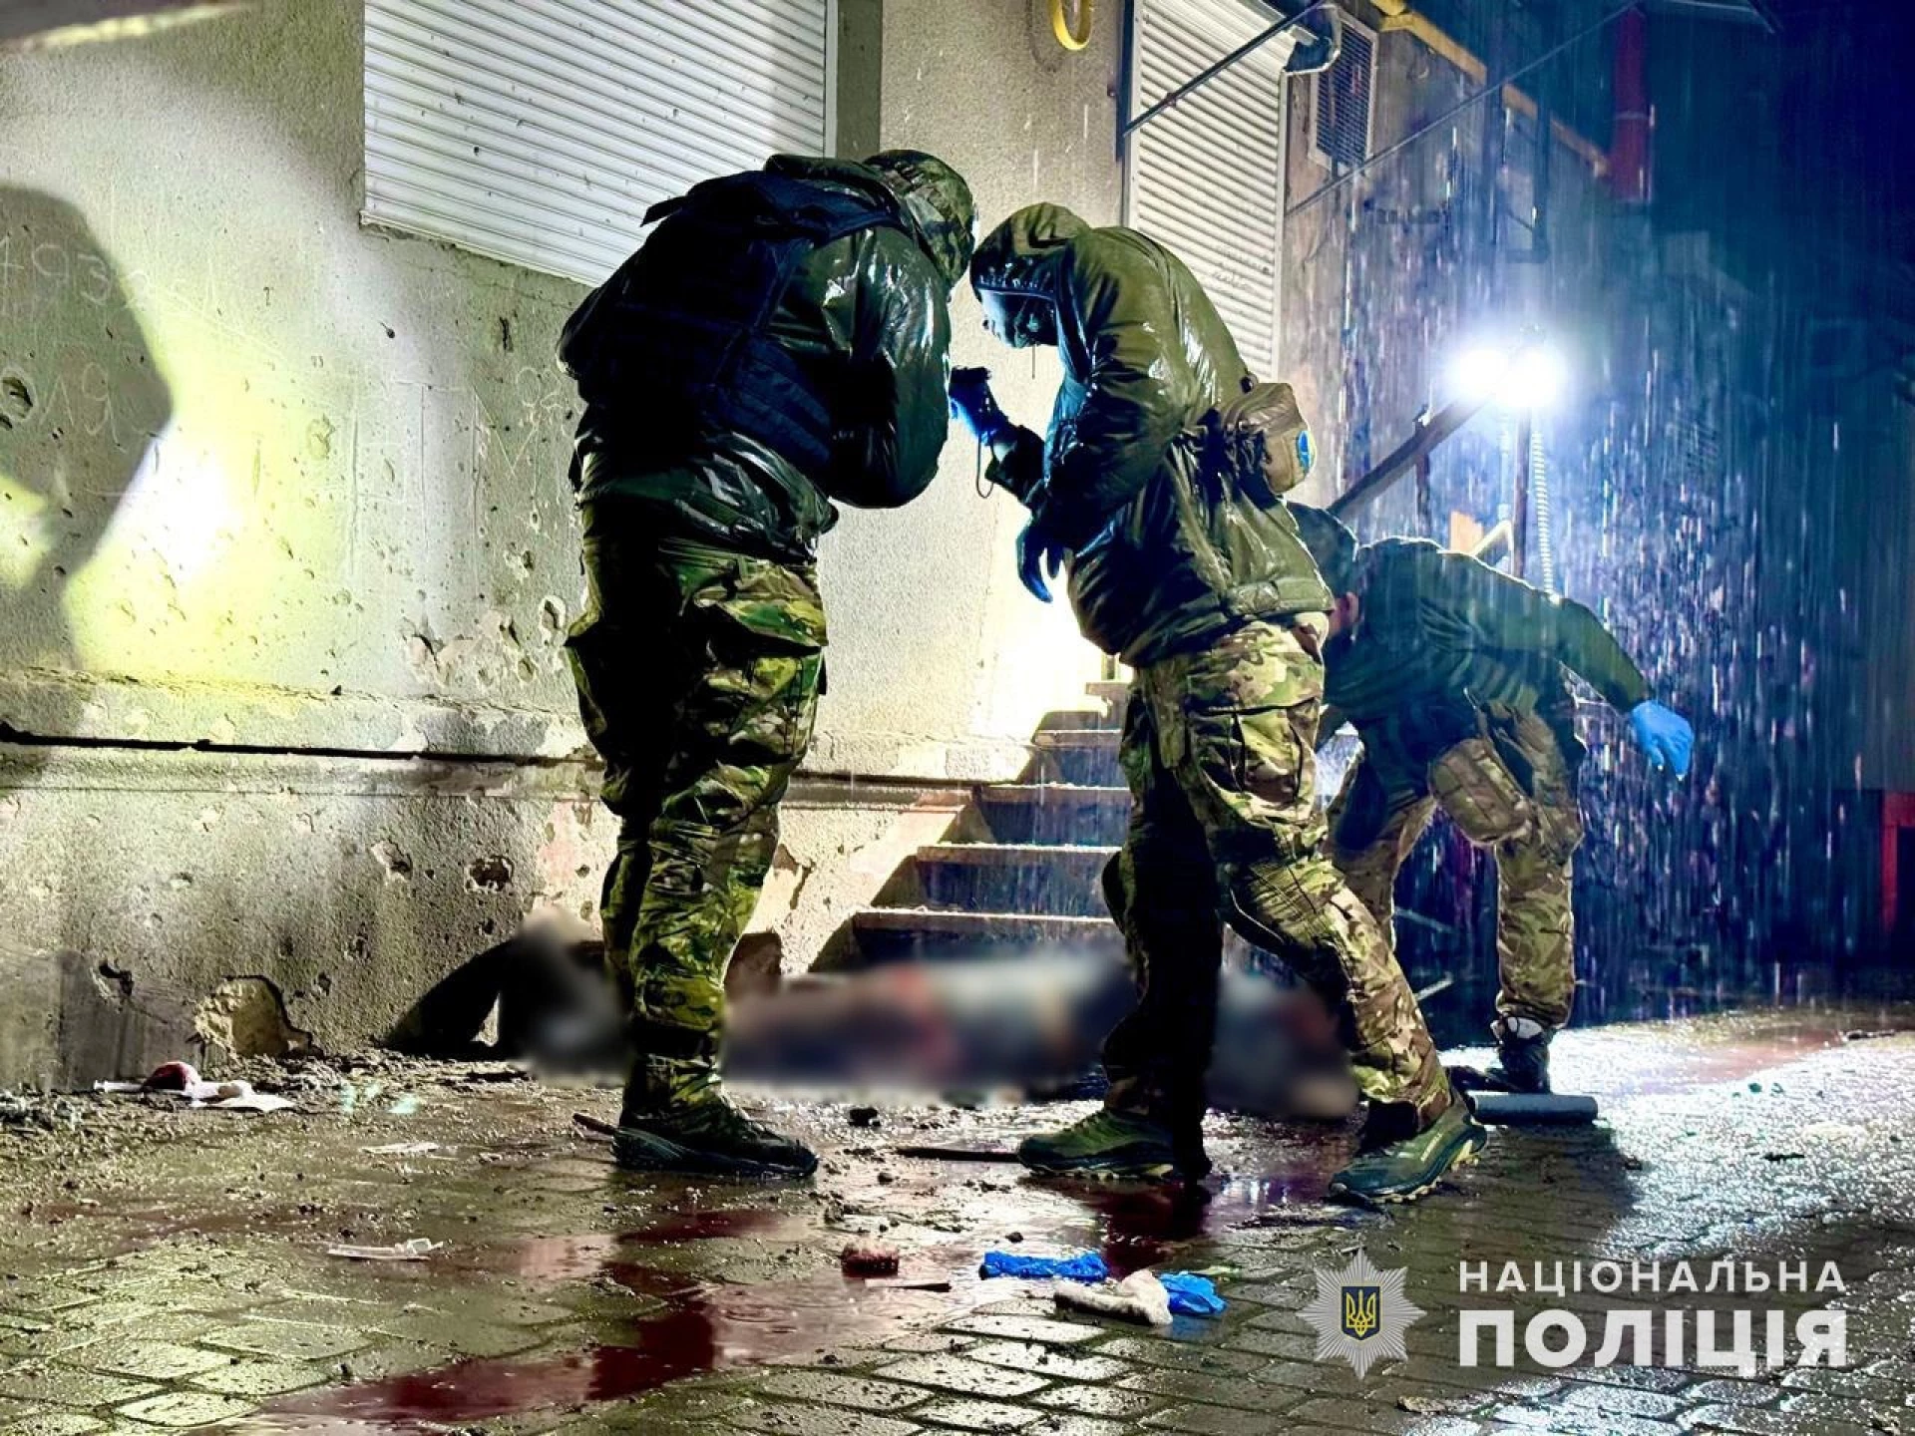
Щодня російські спецслужби вербують наших дітей. Деякі підлітки гинуть під час виконання завдань від ворога.
Так, нещодавно в Івано-Франківську агенти Кремля прямо під час завдання на відстані підірвали юнака 17 років, також залишився без кінцівок 15-річний підліток.

Slide 9
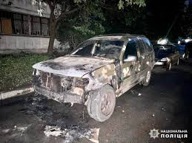
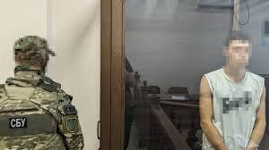
Захистіть дітей від помилок!

Slide 10
Не співпрацюйте з ворогом!
Якщо вам або вашим дітям/ знайомим пропонують підпалити автомобіль Збройних сил України, адмінбудівлю, влаштувати теракт чи здійснити мінування, негайно повідомляйте про це через чат-бот t.me/spaly_fsb_bot.
Його створено в telegram, оскільки цей месенджер окупанти найчастіше використовують для вербування молоді та неповнолітніх.
📲 Опишіть, який саме злочин намагалися нав’язати російські спецслужби. Конфіденційність гарантується. Кожне повідомлення ретельно опрацьовується.
Не довіряйте обіцянкам окупантів та пам’ятайте: за виконання їхніх завдань ви не отримаєте вигоди чи підтримки — лише реальний тюремний строк.
Повідомляйте - 0 800 501 482 або 102.
❗️ Не зраджуйте країну, не допомагайте ворогу, за такі дії ви ризикуєте провести довгі роки за ґратами!

